Slide 1

Outils de Collaborations Pédagogiques et Documentations Scientifiques avec Markdown et GitHub
Ahmed Ammar^{1*}
¹Ecole Supérieure privée d’ingénierie et de technologies (ESPRIT)
*ammar.AHMED@esprit.tn
UP : MATH
Lundi 14/07/2025

Slide 2


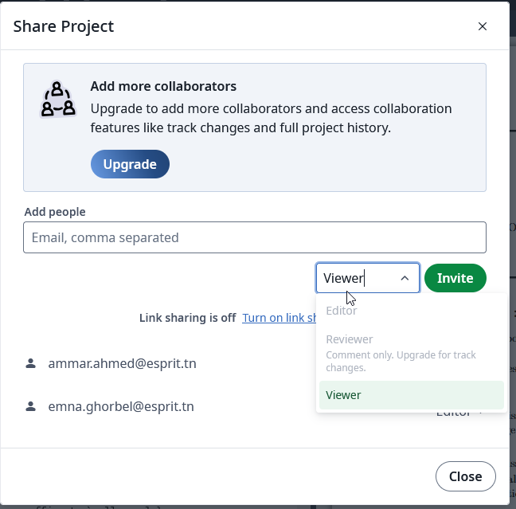
Problématique
Overleaf présente plusieurs limitations :
nombre restreint de co-auteurs simultanés sur la version gratuite,
gestion limitée des branches et versions du document,
collaboration parfois rigide et dépendante d’une interface web unique.

Slide 3
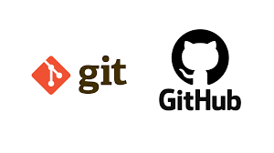



Solutions proposées
Markdown et GitHub permettent de lever ces contraintes en offrant :
un nombre illimité de contributeurs avec un vrai contrôle des versions grâce à Git,
une traçabilité complète des modifications,
une flexibilité d’exportation multi-formats (PDF, DOCX, HTML, slides…),
la possibilité de travailler avec des outils locaux ou en ligne, selon les besoins.

Slide 4
Programme de la formation
🟢 Jour 1 : Installation et prise en main des outils
Installation complète des environnements :
LaTeX (MiKTeX ou TeX Live) pour la compilation PDF
Pandoc pour la conversion multi-format
Git et création d’un compte GitHub
Installation et configuration de Visual Studio Code avec extensions utiles
Premiers pas en Markdown : syntaxe de base
Premier document simple avec conversion PDF et DOCX via Pandoc
🟠 Jour 2 : Initiation à Git et GitHub
Comprendre le fonctionnement de Git : commits, branches, merges
Création et gestion d’un dépôt GitHub
Travail collaboratif sur un document Markdown
Utilisation des fonctionnalités VS Code pour Git et GitHub
🔵 Jour 3 : Atelier collaboratif avancé
Scénario collaboratif multi-utilisateurs
Gestion des conflits, pull requests, suivi des versions
Structuration de projets pédagogiques/scientifiques versionnés
Personnalisation avancée des exports Pandoc (templates, styles)

Slide 5
🟢 Jour 1 : Installation et prise en main des outils
Installation de MiKTeX
Brancher la clé USB sur l’ordinateur cible
Exécuter miktexsetup.exe depuis la clé
Choisir l’option "Install MiKTeX" (installation complète hors ligne)
Suivre les instructions à l’écran jusqu’à la fin de l’installation

Slide 6
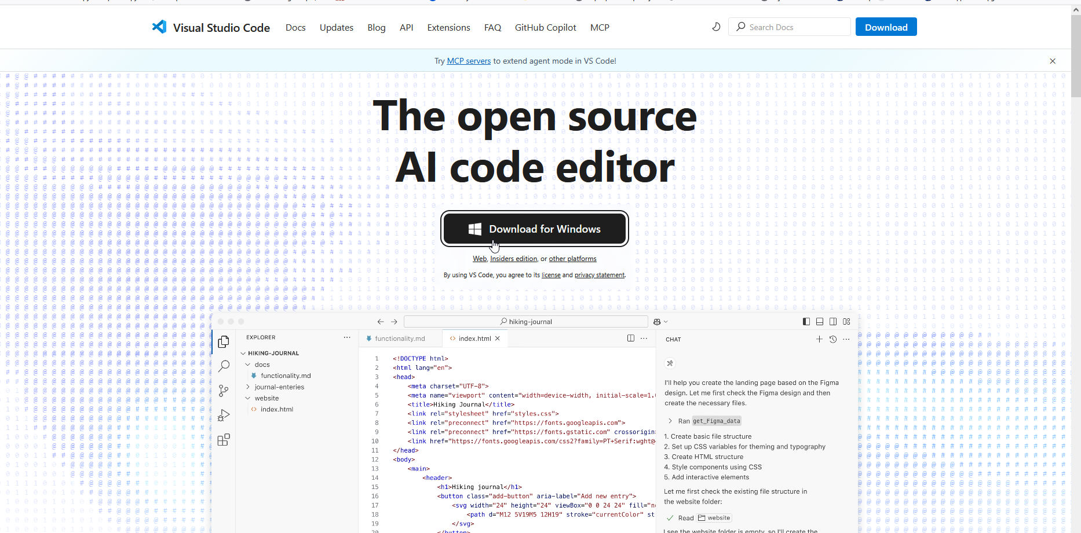
🟢 Jour 1 : Installation et prise en main des outils
Installer Visual Studio Code (VS Code)
Site officiel : https://code.visualstudio.com/
Télécharger la version adaptée à votre système (Windows, macOS, Linux).

Slide 7
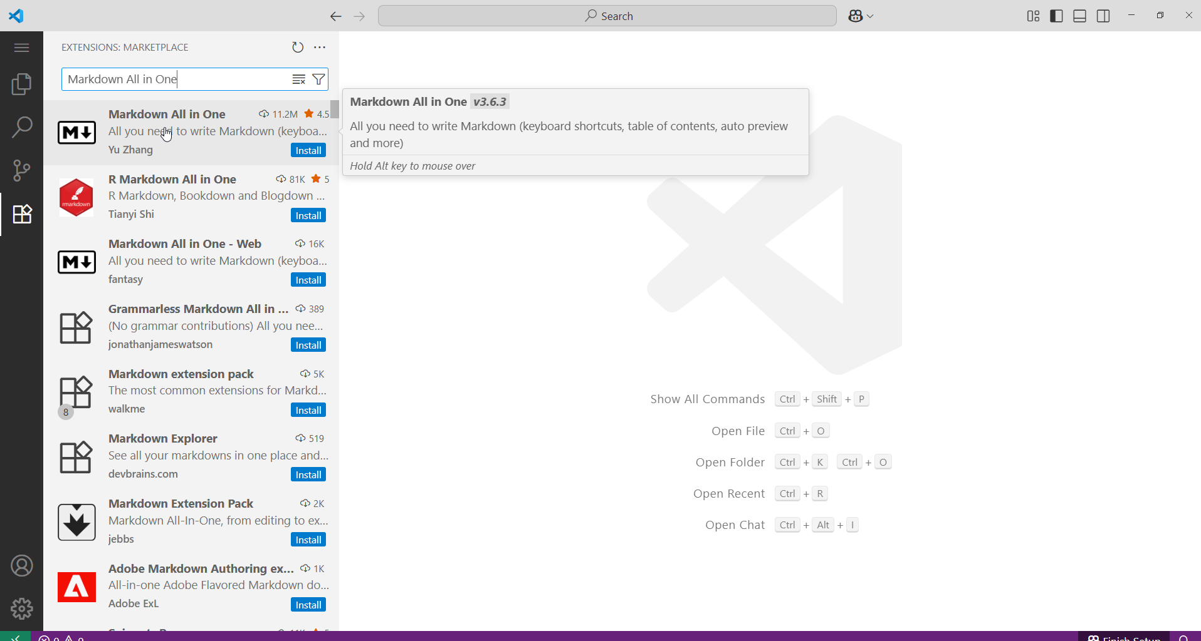
🟢 Jour 1 : Installation et prise en main des outils
Extensions VS Code à installer
Markdown All in One
Support de l’aperçu en direct (Ctrl+Shift+V)
Raccourcis pratiques pour titres, tableaux, etc.

Slide 8
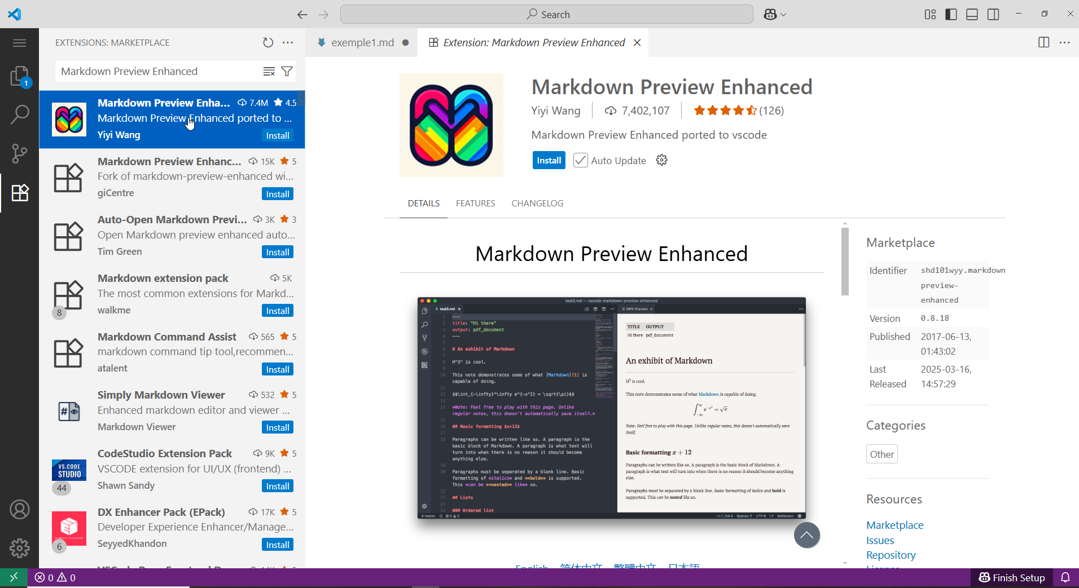
🟢 Jour 1 : Installation et prise en main des outils
Extensions VS Code à installer
Markdown Preview Enhanced
Support MathJax (équations)
Support de diagrammes, code highlight, etc.
Aperçu exportable en PDF/HTML.

Slide 9
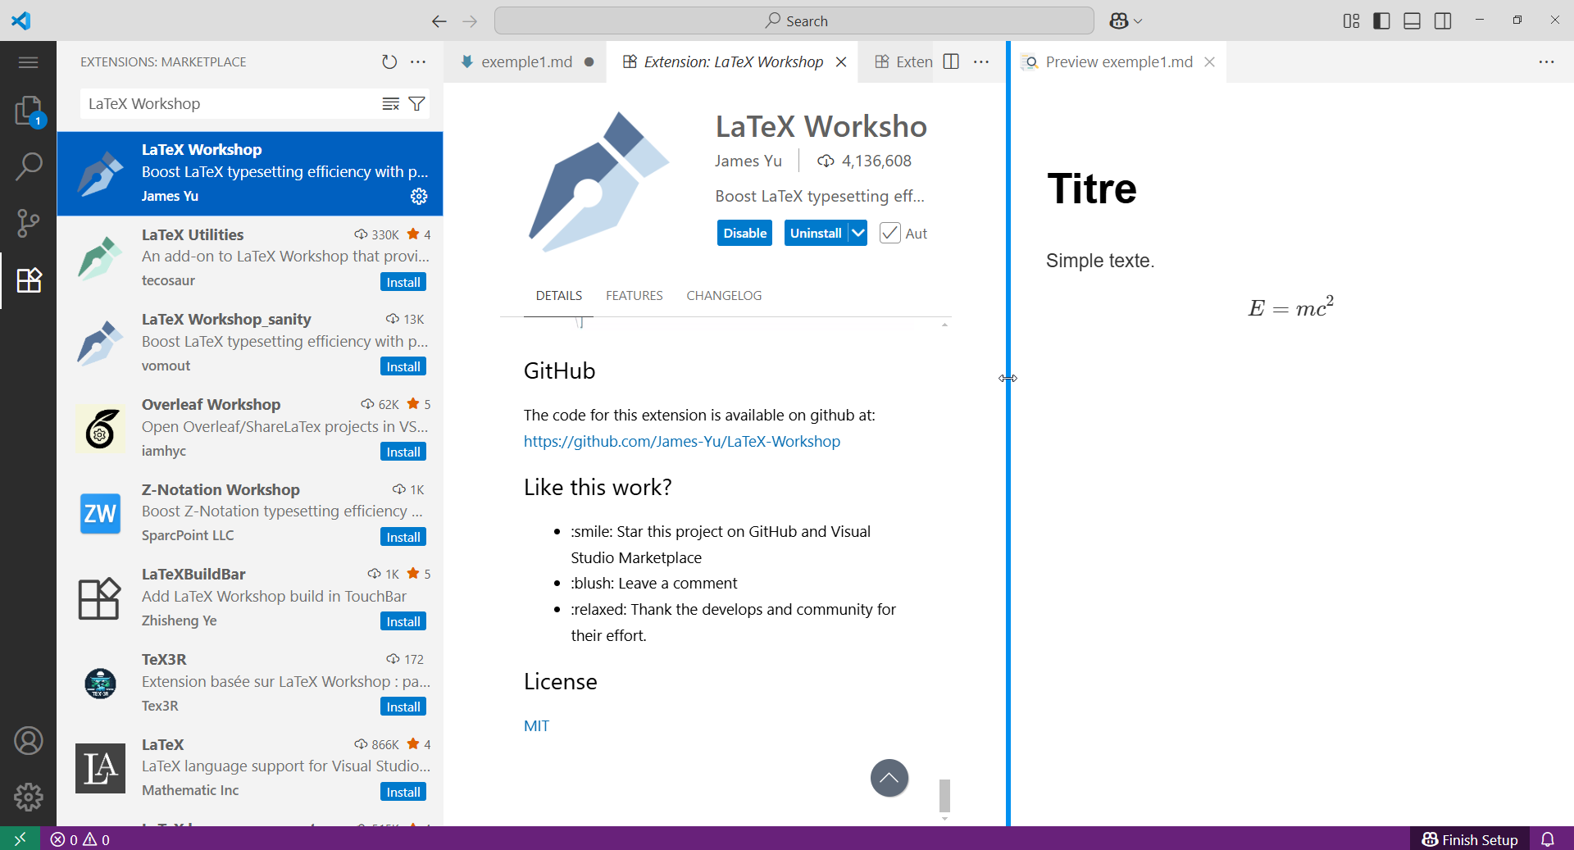
🟢 Jour 1 : Installation et prise en main des outils
Extensions VS Code à installer
LaTeX Workshop
utile pour voir le .tex généré

Slide 10
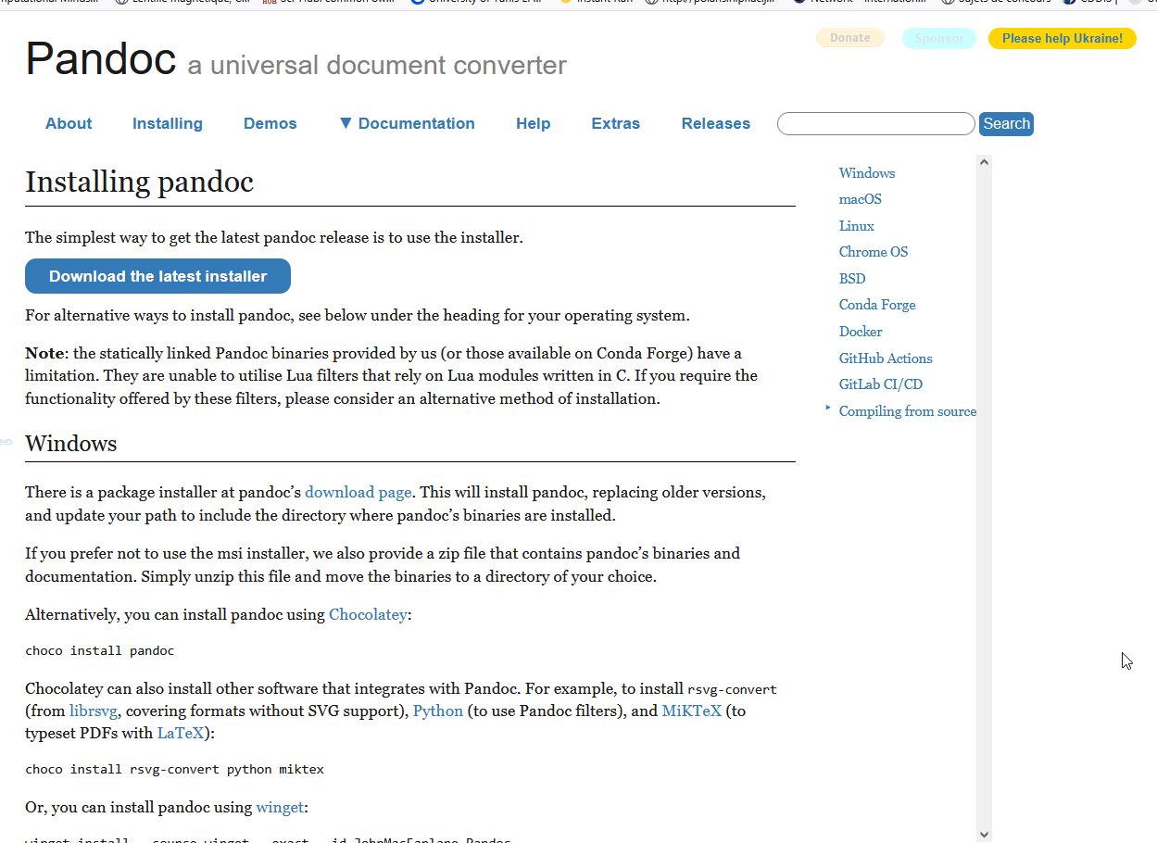
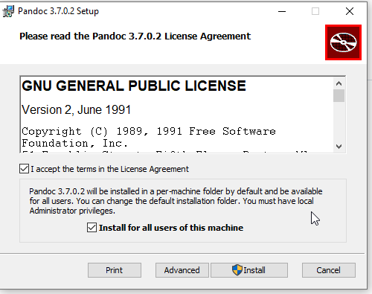
🟢 Jour 1 : Installation et prise en main des outils
Installation Pandoc
Téléchargement : https://pandoc.org/install.html
Vérification :
pandoc --version

Slide 11
Programme de la formation
🟢 Jour 1 : Installation et prise en main des outils
Installation complète des environnements :
LaTeX (MiKTeX ou TeX Live) pour la compilation PDF
Pandoc pour la conversion multi-format
Git et création d’un compte GitHub
Installation et configuration de Visual Studio Code avec extensions utiles
Premiers pas en Markdown : syntaxe de base
Premier document simple avec conversion PDF et DOCX via Pandoc
🟠 Jour 2 : Initiation à Git et GitHub
Comprendre le fonctionnement de Git : commits, branches, merges
Création et gestion d’un dépôt GitHub
Travail collaboratif sur un document Markdown
Utilisation des fonctionnalités VS Code pour Git et GitHub
🔵 Jour 3 : Atelier collaboratif avancé
Scénario collaboratif multi-utilisateurs
Gestion des conflits, pull requests, suivi des versions
Structuration de projets pédagogiques/scientifiques versionnés
Personnalisation avancée des exports Pandoc (templates, styles)

Slide 12
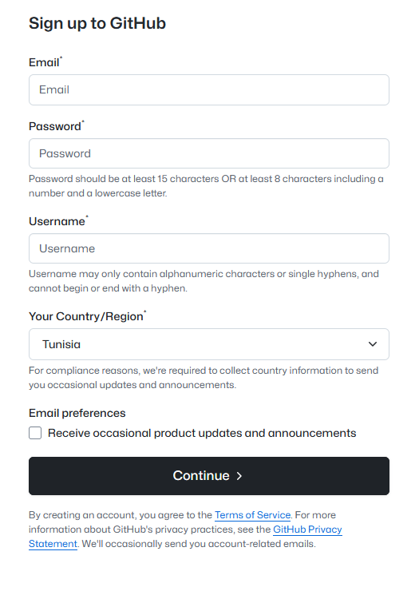
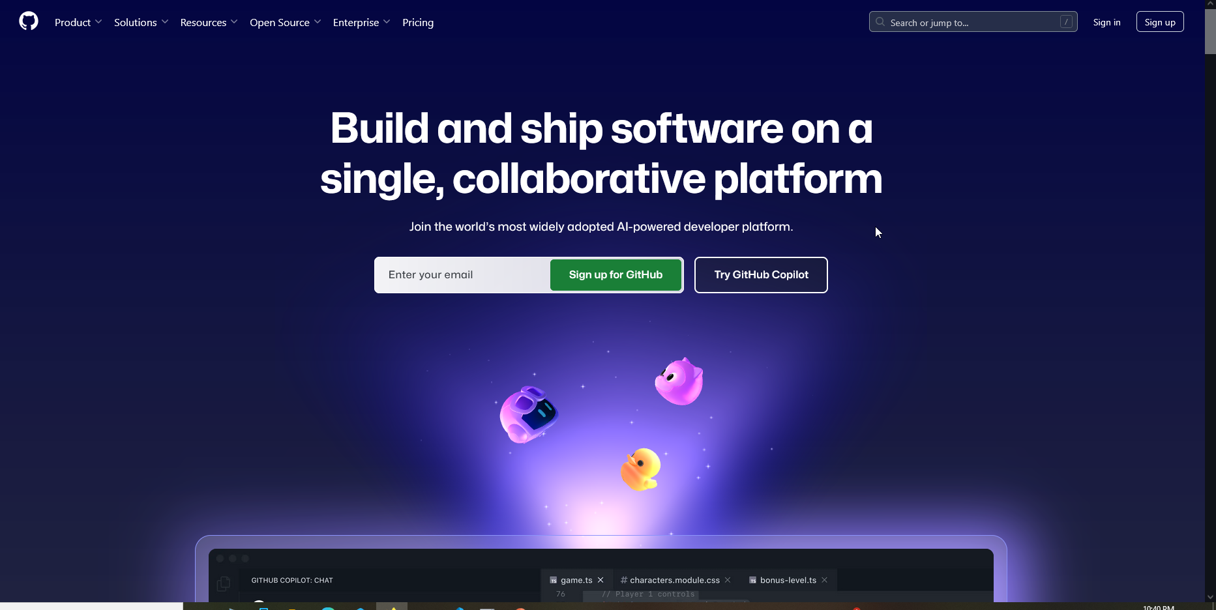
🟠 Jour 2 : Initiation à Git et GitHub
Créer un compte sur « github.org »

Slide 13
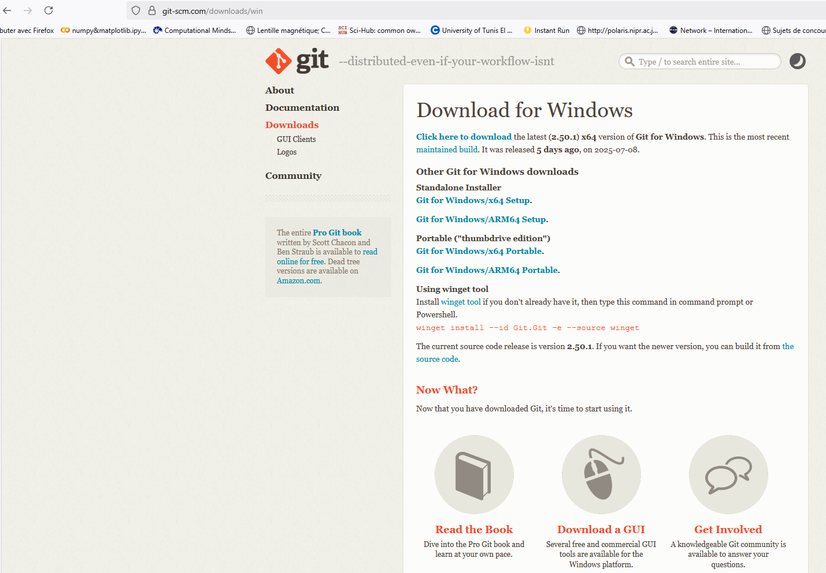
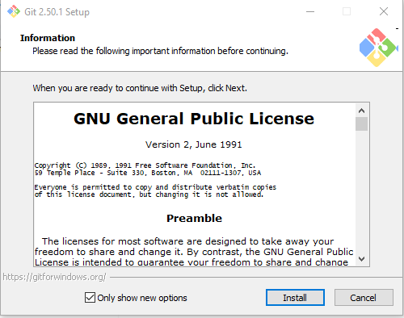
🟠 Jour 2 : Initiation à Git et GitHub
Installation git
Téléchargement :
https://git-scm.com/downloads/win
Configuration :
Pour appliquer le changement à tous tes projets Git sur la machine, tape :
git config --global user.name "Nouveau Nom"
git config --global user.email "nouvel.email@example.com"

Slide 14
🟠 Jour 2 : Initiation à Git et GitHub
✍️ Pour une équipe qui écrit ensemble un document Markdown
🧠 Objectif
Apprendre à collaborer simplement sur un même fichier rapport.md :
✅ sans écraser le travail des autres ✅ en gardant l’historique ✅ en fusionnant les contributions sur GitHub

Slide 15
🟠 Jour 2 : Initiation à Git et GitHub
✍️ Pour une équipe qui écrit ensemble un document Markdown
🧩 1. Ce qu’il faut comprendre (sans technique)
Concept | En mots simples
Git | Un carnet de bord sur ton ordinateur qui suit ce que tu écris (ajouts, suppressions, corrections)
GitHub | Une plateforme en ligne où toute l’équipe peut partager, voir et fusionner son travail
VS Code | L’éditeur pour écrire facilement en Markdown et utiliser Git sans ligne de commande

Slide 16
🟠 Jour 2 : Initiation à Git et GitHub
✍️ Pour une équipe qui écrit ensemble un document Markdown
🧪 3. Étapes simples à suivre
🔹 Étape 1 – Un membre crée le projet sur GitHub
Aller sur github.com
Cliquer sur New repository
Donner un nom, par ex. rapport-md
Cocher ✅ "Add a README"
Cliquer Create repository

Slide 17
🟠 Jour 2 : Initiation à Git et GitHub
✍️ Pour une équipe qui écrit ensemble un document Markdown
🧪 3. Étapes simples à suivre
🔹 Étape 2 – Les autres rejoignent le projet
Le créateur ajoute les membres via "Settings → Collaborators"
Chacun reçoit une invitation par email ou GitHub
Puis, dans VS Code :
Ctrl+Shift+P → Git: Clone
Coller l’URL du dépôt (ex : https://github.com/mon-groupe/rapport-md.git)
Ouvrir le dossier cloné

Slide 18
🟠 Jour 2 : Initiation à Git et GitHub
✍️ Pour une équipe qui écrit ensemble un document Markdown
🧪 3. Étapes simples à suivre
🔹 Étape 3 – Chacun fait sa contribution
1. Créer une branche personnelle (ex : section-intro) :
git checkout -b section-intro
(ou via l’interface Git dans VS Code)
2. Modifier le fichier rapport.md
3. Sauvegarder, puis :
git add rapport.md
git commit -m "Ajout de l'introduction"
git push origin section-intro

Slide 19
🟠 Jour 2 : Initiation à Git et GitHub
✍️ Pour une équipe qui écrit ensemble un document Markdown
🧪 3. Étapes simples à suivre
🔹 Étape 4 – Fusion sur GitHub
Aller sur GitHub → onglet Pull Requests
Cliquer sur New Pull Request
Comparer ta branche avec main
Ajouter un commentaire et Créer la PR
Les autres relisent et cliquent sur Merge

Slide 20
🟠 Jour 2 : Initiation à Git et GitHub
✍️ Pour une équipe qui écrit ensemble un document Markdown
🧪 3. Étapes simples à suivre
🧠 Vocabulaire débutant
Mot Git | Signification
Clone | Copier un projet depuis GitHub
commit | Enregistrer ton travail (comme un checkpoint)
push | Envoyer ton travail vers GitHub
pull | Récupérer les dernières modifications
merge | Mélanger plusieurs versions
branch | Une version temporaire du document
pull request | Proposition de changement à intégrer

Slide 21
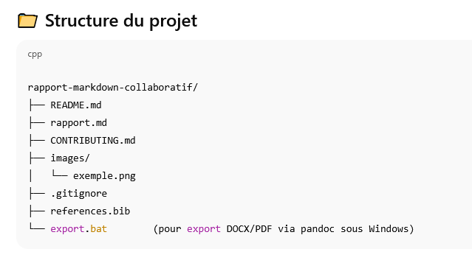
🟠 Jour 2 : Initiation à Git et GitHub
✍️ Pour une équipe qui écrit ensemble un document Markdown
Voici un modèle de projet Markdown collaboratif prêt à cloner que tu peux utiliser pour former ou faire travailler une équipe débutante en Git & GitHub autour d’un document partagé.

Slide 22

Merci pour votre attention

